Slide 1
การกระจาย แบบตรวจหาแอนติเจนด้วยตนเอง
(COVID-19 Antigen test self-test kits)
(ชุดตรวจ ATK ชนิด self-test kits)
ในระบบหลักประกันสุขภาพแห่งชาติ
วาระที่ 3.4
นำเสนอในการประชุม อปสข เขต 5 ราชบุรี วันที่ 22 กันยายน 2564

Slide 2
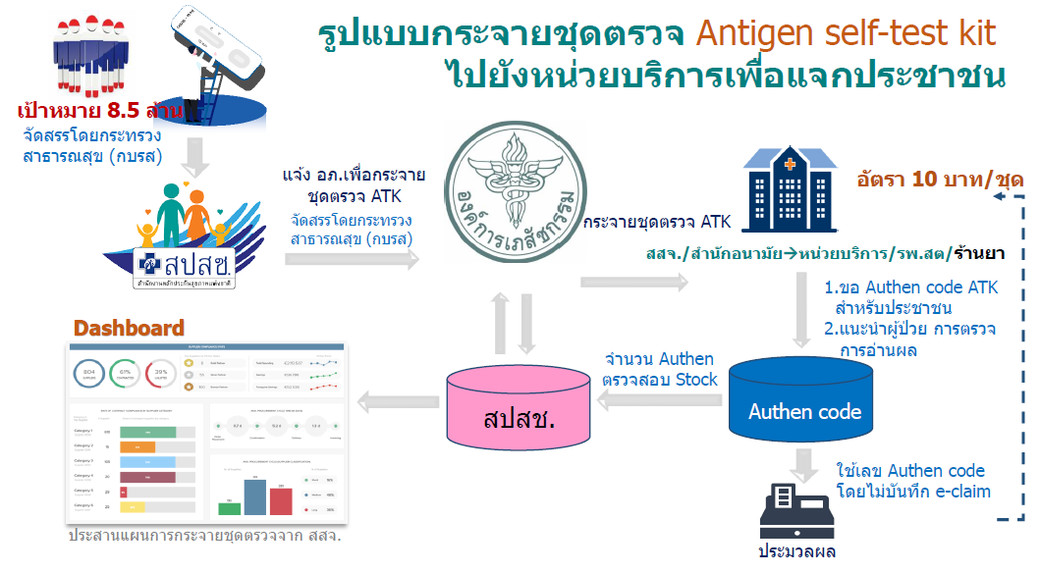
ความเป็นมา

Slide 3
ที่มาและวัตถุประสงค์ของโครงการแจกชุดตรวจโควิด-19
เพื่อให้เกิดการกระจายชุดตรวจวินิจฉัยการติดเชื้อ SARS_CoV-2 (เชื้อก่อโรค COVID-19) แบบตรวจหาแอนติเจนด้วยตนเอง (COVID-19 Antigen test self-test) สู่ประชาชนกลุ่มเสี่ยงได้อย่างทั่วถึง รวดเร็ว และมีประสิทธิภาพ โดยใกลไกกระจายผ่านหน่วยบริการในระบบหลักประกันสุขภาพแห่งชาติให้เกิดประโยชน์สูงสุด
โดยการกระจ่ายชุดตรวจบนแอปเป๋าตัง จำนวน 8.5 ล้านชุด
เงื่อนไขการรับสิทธิ
เป็นผู้มีความเสี่ยงตามแบบประเมินที่ สปสช.กำหนด
รับชุดตรวจได้ที่หน่วยบริการ โดยค้นหาจากเมนู หน่วยบริการใกล้ฉัน(ปชช มี เป๋าตัง) หรือ อสม (ปชช ไม่มีเป๋าตัง)
รับสิทธิ 1 ครั้ง ได้รับชุดตรวจ 2 ชุด
  หากผลการตรวจทั้ง 2 ครั้งเป็นผลลบ จะขอรับอีกครั้งในอีก 10 วัน นับจากวันรับชุดตรวจล่าสุด
  หากผลตรวจเป็น ผลบวก จะสามารถกลับมาขอรับได้อีกครั้ง 90 วัน นับจากวันที่บันทึกผลตรวจ
  หากไม่สามารถแปลผลได้ สามารถทำแบบประเมินเพื่อขอรับอีกครั้งใน 10 วันถัดไป
สามารถศึกษาวิธีการใช้งานชุดตรวจ และการอ่านผลตรวจได้ผ่านแอปบเป๋าตัง
บันทึกผลตรวจทันทีทั้ง 2 ครั้ง ผ่านเมนู บันทึกผลตรวจ หรือหากท่านรับผ่านอาสามสมัคร ให้ติดต่อแจ้งผลการตรวจทันที
หากพบติดเชื้อ สามารถลงทะเบียนกับ สปสช.หรือแจ้งหน่วยบริการในพื้นที่
ไม่สามารถรับชุดตรวจซ้ำซ้อนได้ระบบตรวจสอบข้อมูลได้ทั้งการรับชุดตรวจที่หน่วยบริการ และรับชุดตรวจผ่านอาสาสมัคร

Slide 4
การกระจาย รูปแบบที่ 1 ปชช มีเป๋าตัง

Slide 5
การกระจายรูปแบบ ที่ 2 ปชช.ไม่มีโทรศัพท์มือถือ

Slide 6
ข้อมูลการจัดสรร ATK ที่ดำเนินการจัดสรรทั้งประเทศ 8.5 ล้านชุด
จำนวนการจัดสรรทั้งประเทศ 8.5 ล้านชุด
จำนวนการการจัดสรรแยกรายจังหวัด
เขตสุขภาพที่ 5
มีการกระจายชุดตรวจไปที่ สำนักงานสาธารณสุขจังหวัด
สำนักงานสาธารณสุขอำเภอ ,โรงพยาบาล ,รพ.สต. และ อสม
พื้นที่ | จัดสรรลง สสจ/ศบส | สำรองที่เขต | ร้านยา | สัดส่วน*
รวม | 5,818,250 | 1,168,450 | 786,450 | 9.50%
กทม | 2,115,900 | - | 273,600 | 3.22%
เขต1 – 12 | 3,724,350 | 1,168,850 | 512,850 | 6.03%
หน่วยบริการ สังกัดกรมอนามัย | 400,000
รหัสจังหวัด | จังหวัด | จำนวนที่ได้รับการจัดสรร
7000 | ราชบุรี | 128,250
7100 | กาญจนบุรี | 128,250
7200 | สุพรรณบุรี | 128,250
7300 | นครปฐม | 128,250
7400 | สมุทรสาคร | 64,800
7500 | สมุทรสงคราม | 34,650
7600 | เพชรบุรี | 64,800
7700 | ประจวบคีรีขันธ์ | 64,800
 |  | 742,050
**ที่เหลือ สำรองที่ สปสช.
สปสช.เขต 5 ราชบุรี และเขตสุขภาพที่ 5 ได้มีการจัดประชุมชี้แจงร่วมกันเพื่อเตรียมความพร้อมสำหรับหน่วยบริการในการกระจายชุดตรวจ เมื่อวันที่ 21 กันยายน 2564 ผ่านระบบ zoom

Slide 7
เอกสารเพิ่มเติม ในหน้าจอ app เป๋าตัง

Slide 8
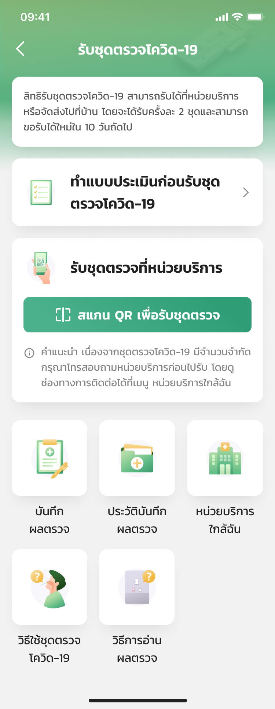
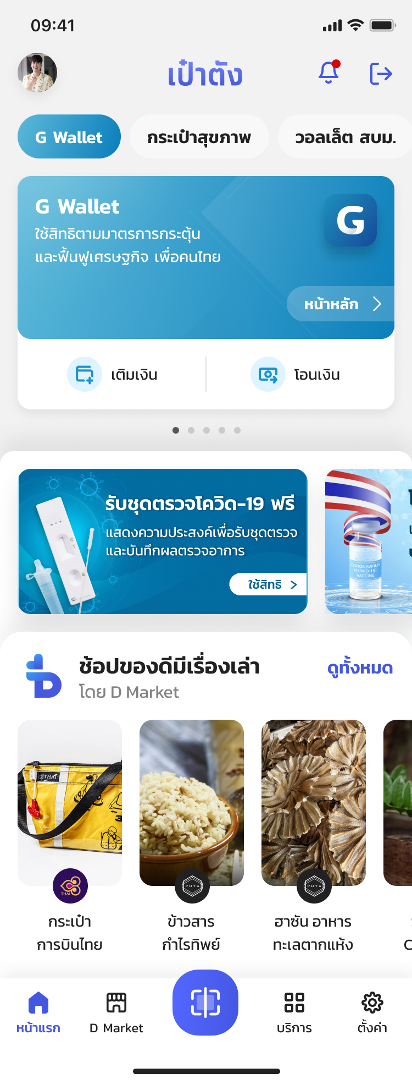
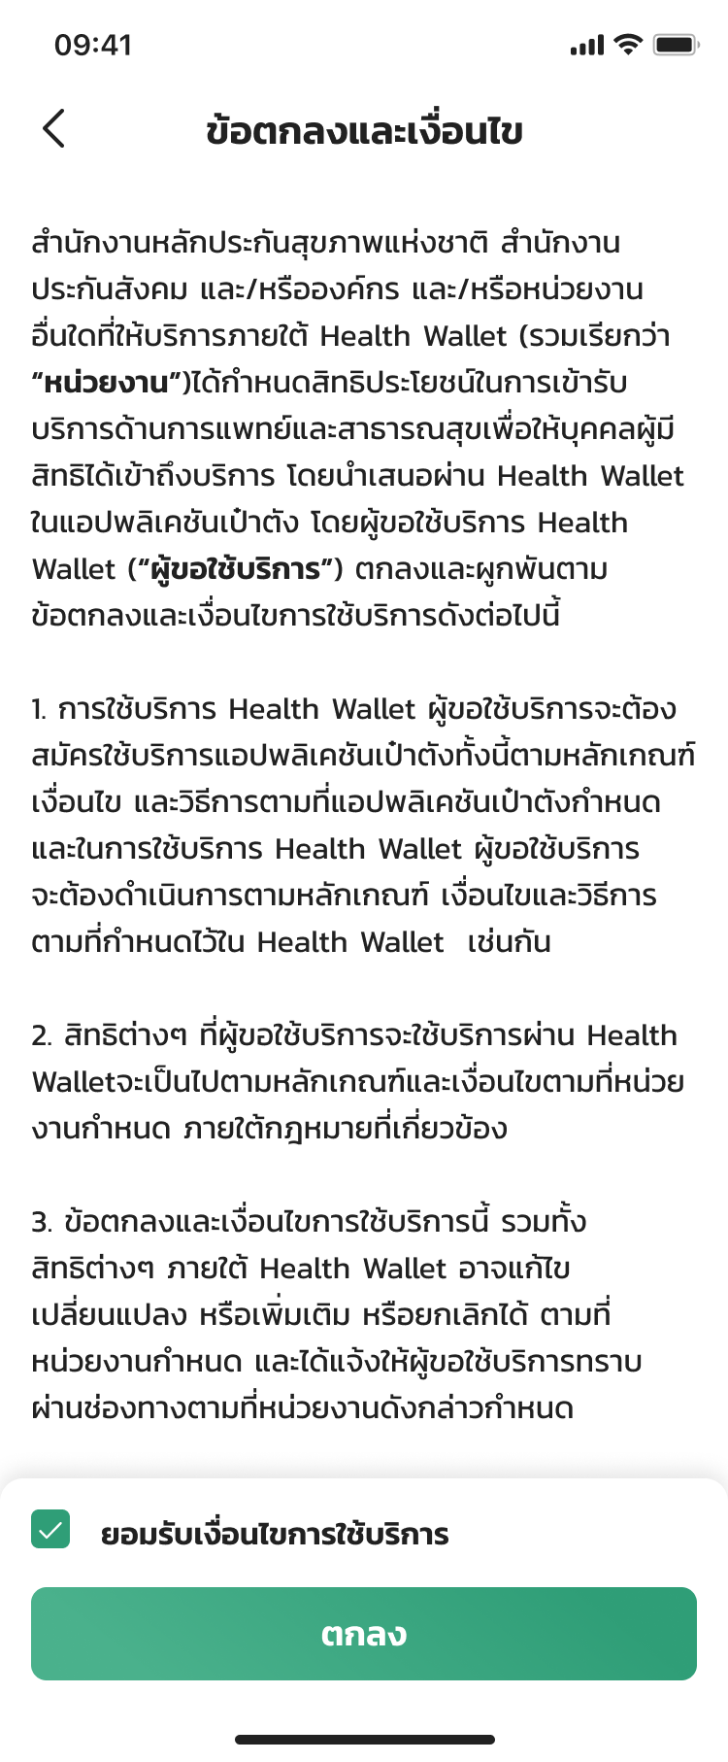

Slide 9
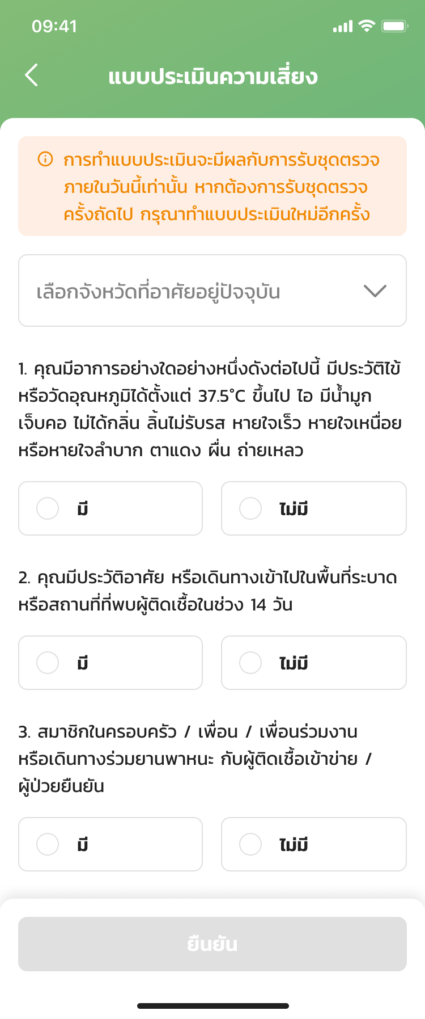
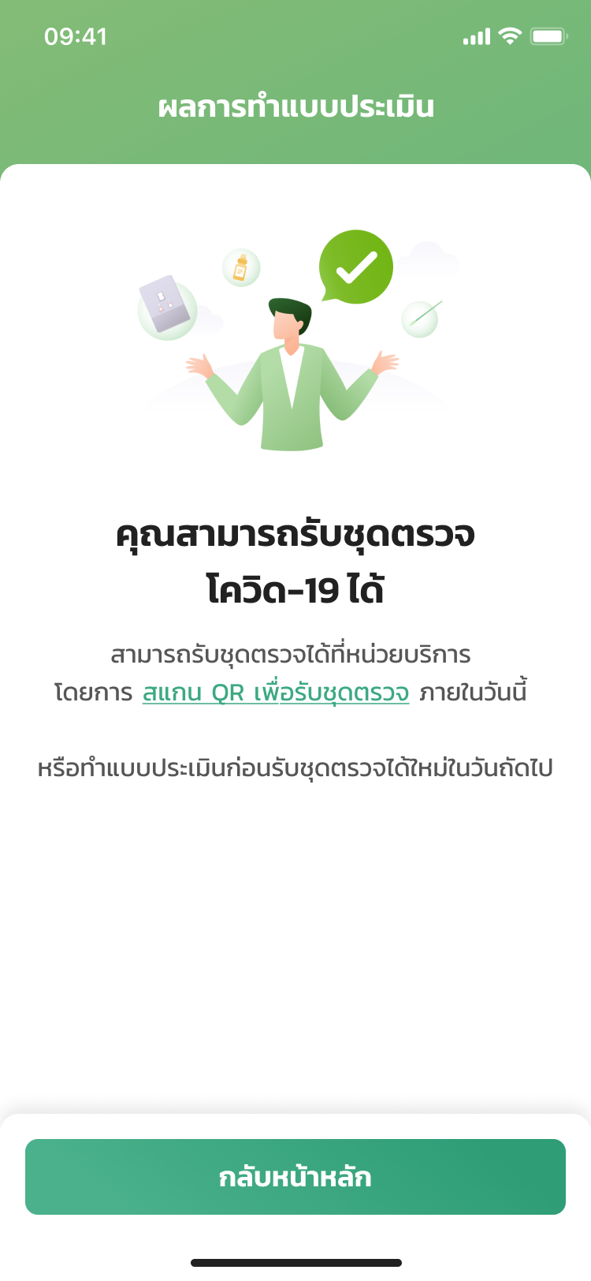

Slide 10
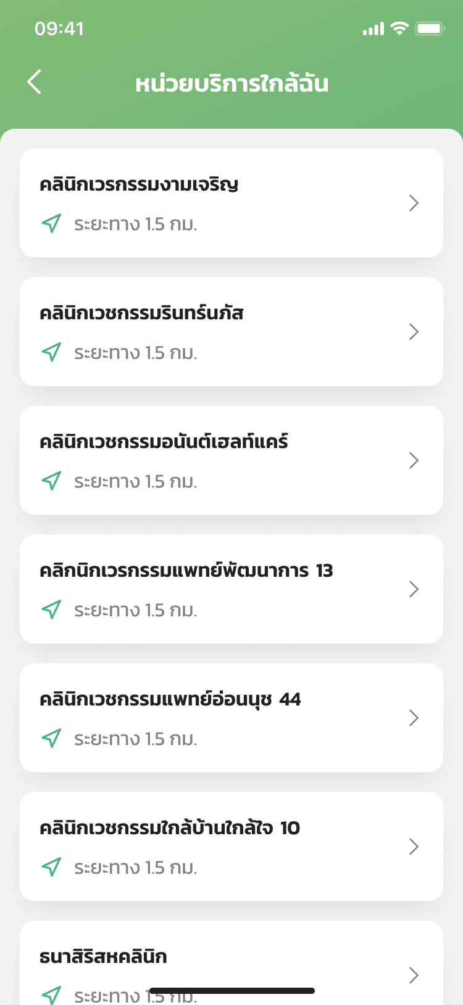
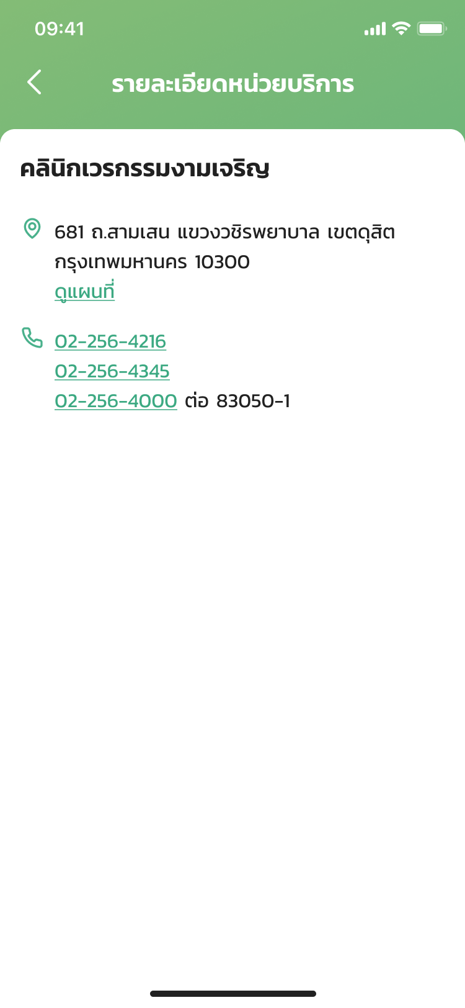

Slide 11
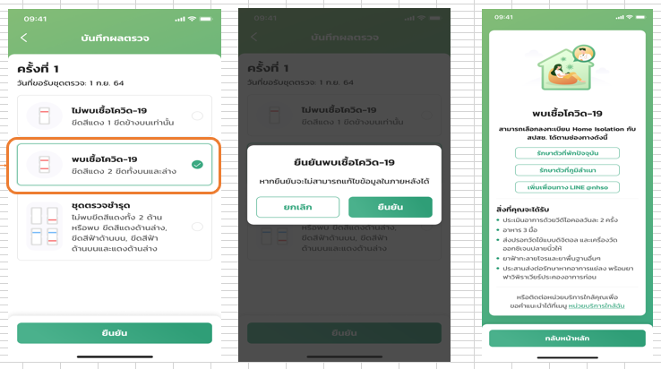

Slide 12
